Slide 1
캡스톤디자인I 중간발표
스폴라트
지도교수
박천음 교수님
20201758 구한빈
20201781 이윤재
20211877 성송

Slide 2
목차
① 콘텐츠 설명
② 구현된 기능
③ 추진 계획

Slide 3
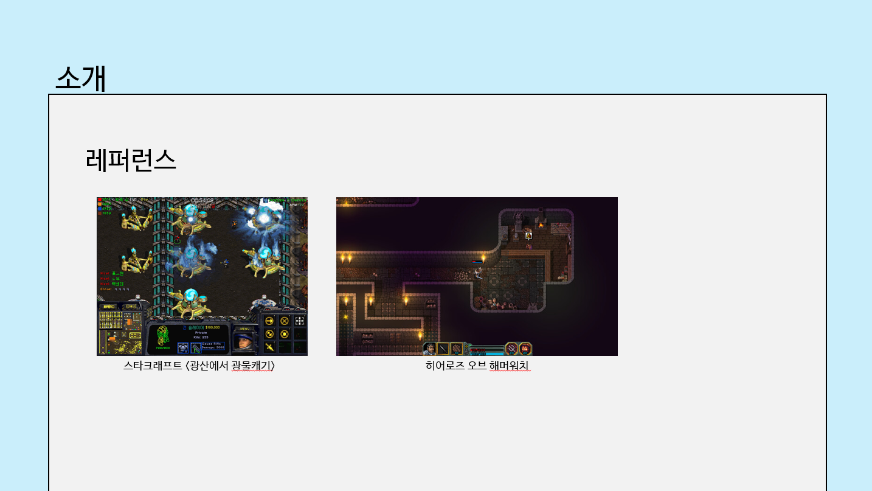
콘텐츠 설명
기획 상으로 플레이 감성은 스타크래프트 유즈맵
‘광산에서 광물캐기’를 목표로 함
이에 CO-OP 요소를 적절히 섞어 멀티플레이 게임을 만들고자 함

Slide 4
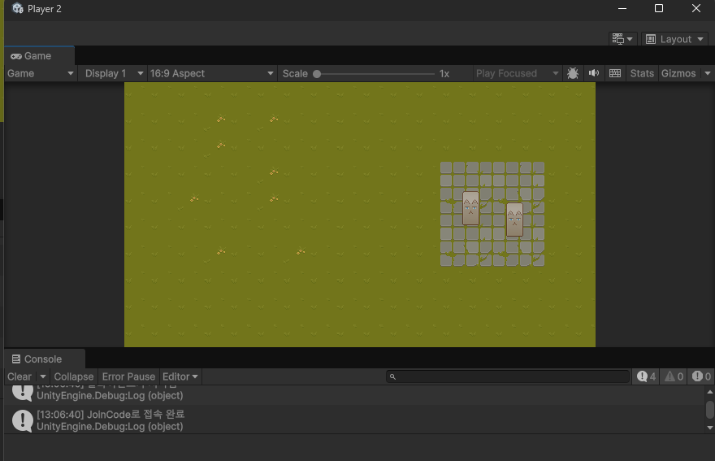
콘텐츠 설명
- 호스트와 클라이언트들은 게임 시작 시 마을에서 소환
- 세션 내의 모든 플레이어가 광산 입장에 동의하면 광산으로 이동
- 광산에서 광물을 캐고 이를 팔아 돈을 범
- 여러 업글을 통해 능력을 강화하고 최종적으로 보스를 잡는 것이 목표
임시 UI 및 배경

Slide 5
구현된 기능
1. 멀티플레이 기능
2. 랜덤 던전 생성 알고리즘
3. 플레이어 캐릭터 기능

Slide 6
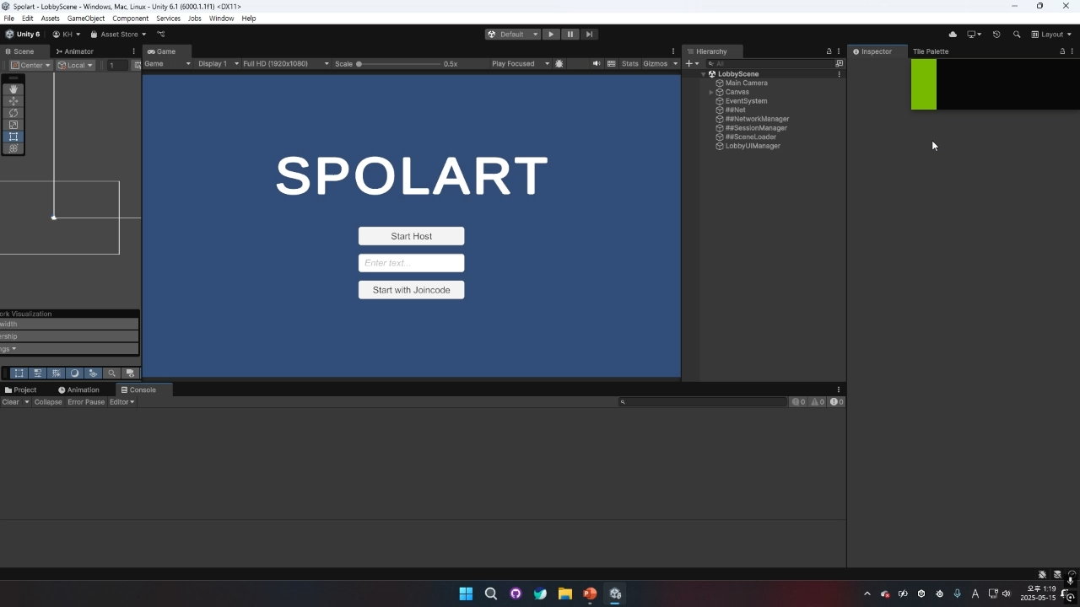
구현된 기능 1.
<동영상>
○ 멀티플레이 기능
- 호스트로 게임을 시작하고, 다른 유저는 해당 호스트의 세션에 6자리의 코드를 입력해 클라이언트로 참가
- 클라이언트의 데이터는 일정 시간 및 일정 거리 이동 시 서버에 요청해 서버에서 데이터 저장
- 클라이언트 재접속 시 서버에 요청해 이전 데이터 불러옴

Slide 7
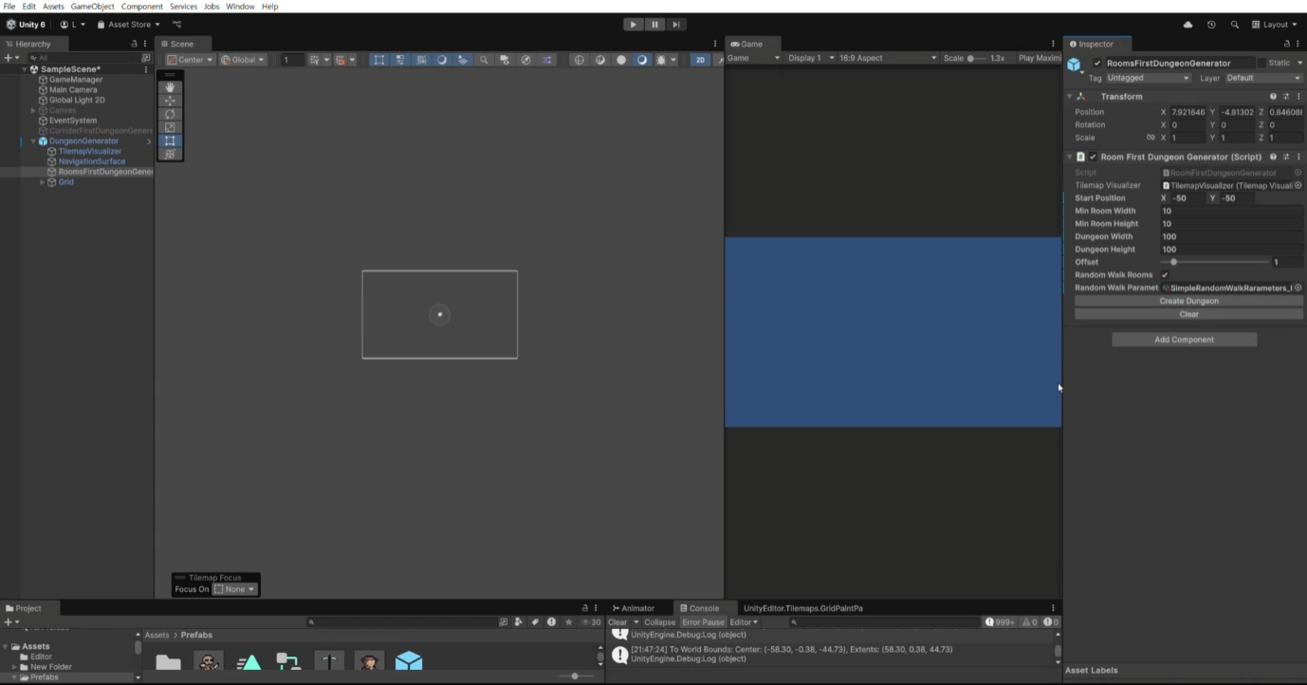
구현된 기능 2.
○ 랜덤 던전 생성 알고리즘 및 적 AI 구현
- 광산 입장 시 자동으로 랜덤한 던전 생성
- 몬스터 근방에 접근 시 플레이어 추적 및 공격

Slide 8
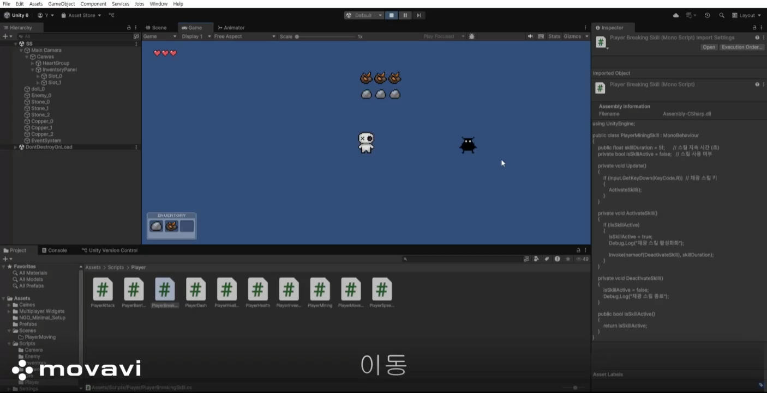
구현된 기능 3.
○ 플레이어 캐릭터 기능 구현
- 이동 및 스킬, 공격, 채광
- 캐릭터 애니메이션
- 인벤토리 시스템

Slide 9
추진 계획
# 최우선적으로 프로젝트 취합 진행
○ 멀티플레이 및 캐릭터 기능 개선
- 호스트 접속 해제 시 동작 추가
- 플레이어 인벤토리 동기화
- 플레이어 체력 상태 및 스킬 쿨타임 동기화
○ 적 캐릭터 기능 개선
- 다양한 공격 방식 구현
- 별개의 탐지 및 추적 범위 구현
○ UI
- 로비 UI, 인게임 UI 추가
○ 아이템 및 장비
- 이름, 스탯, 효과, 가격 등 데이터 추가
“ 7월 중으로 해당 사항 마무리 목표 ”

